Slide 2
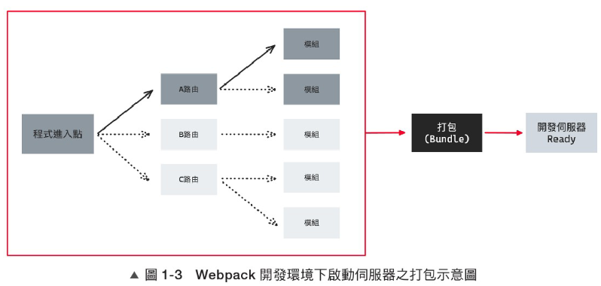
建立 vue 專案：vue CLI 跟 Vite
Vue CLI 的全名是 Vue.js Command-Line Interface，直譯為「Vue 專案指令介面」。
透過終端機作為介面，提供開發者常見的配置選擇，協助開發者快速建立一個「立即可用」的 Vue 專案。
省去手動建立資料夾架構、設定各項配置與引入常用套件的時間，讓開發者可以專注在專案的開發。
Vue CLI 基於 Webpack 和 Webpack Dev Server 進行打包和執行本地開發伺服器，而 Webpack 的策略是「先打包、後啟動伺服器」，無論今天是在開發階段還是正式階段，一律先打包專案。
根據打包完成的專案來啟動伺服器，所以在專案資源、程式碼越來越多的時候，可以明顯發現「伺服器啟動」和「更新速度」變得越來越慢。

Slide 3
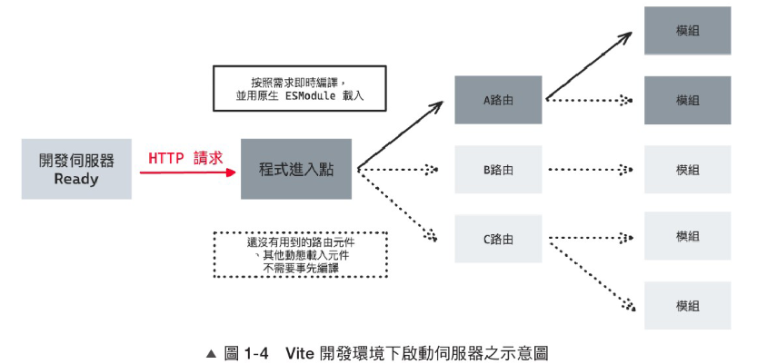
建立 vue 專案：vue CLI 跟 Vite
既然已經有了 Vue CLI，那為什麼還要再推出 ViteVite 是法文「快速」的意思，而它被開發的主要目的就是為了解決在 Vue CLI 上「伺服器啟動慢」和「更新速度慢」的問題。
Vite 則是在開發階段捨棄打包，直接啟動伺服器，利用原生 ES Module 的特性，在每次瀏覽器請求檔案時，按照需求即時進行編譯。如此一來，就可以大幅提升啟動和更新的速度，當然也讓使用者體驗變得更好(而在正式環境下則基於 Rollup 進行打包，而 Rollup 同樣是利用原生 ES Module 進行打包)。

Slide 4
建立 vue 專案：vue CLI 跟 Vite
Vue CLI 和 Vite 所涵蓋的主要工作如下：
建立基礎專案架構。
整合官方工具鏈(例如：狀態管理器 Pinia、路由管理 Vue Router …… )。
打包專案。
在本地啟動伺服器環境進行開發。

Slide 5
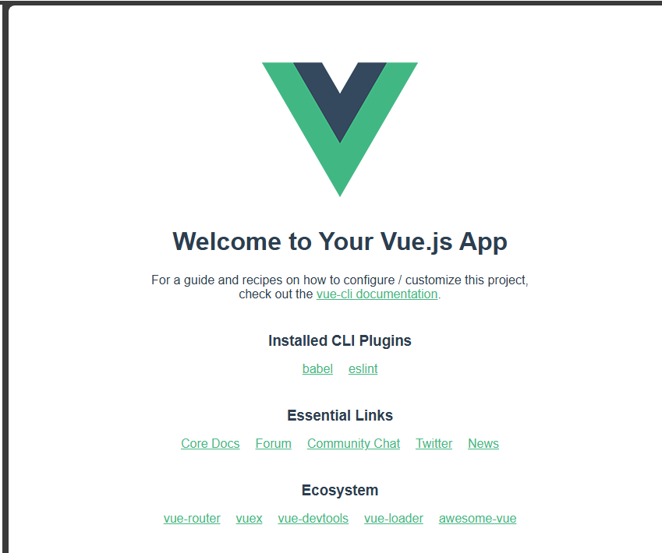
建立 vue 專案：vue CLI 跟 Vite
實作安裝：必裝 nodejs
node -v
npm –v
實作安裝：使用 vue CLI 安裝 vue 專案
npm install -g @vue/cli
vue –version
vue create my-vue-project //創建新 Vue 專案(不能大寫)
cd my-vue-project // 切換到專案目錄
npm run serve // 運行開發伺服器
運行畫面

Slide 6
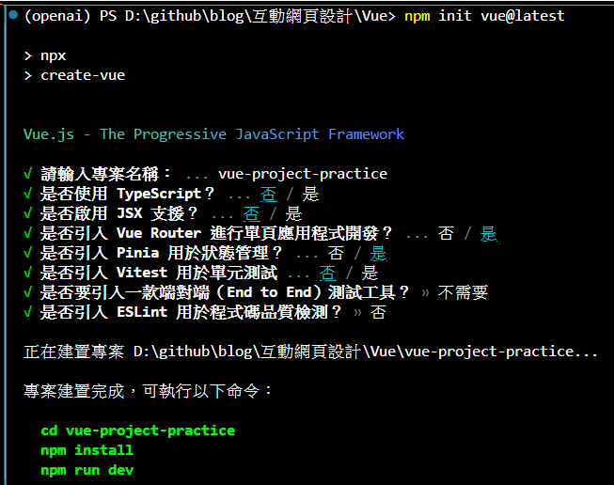
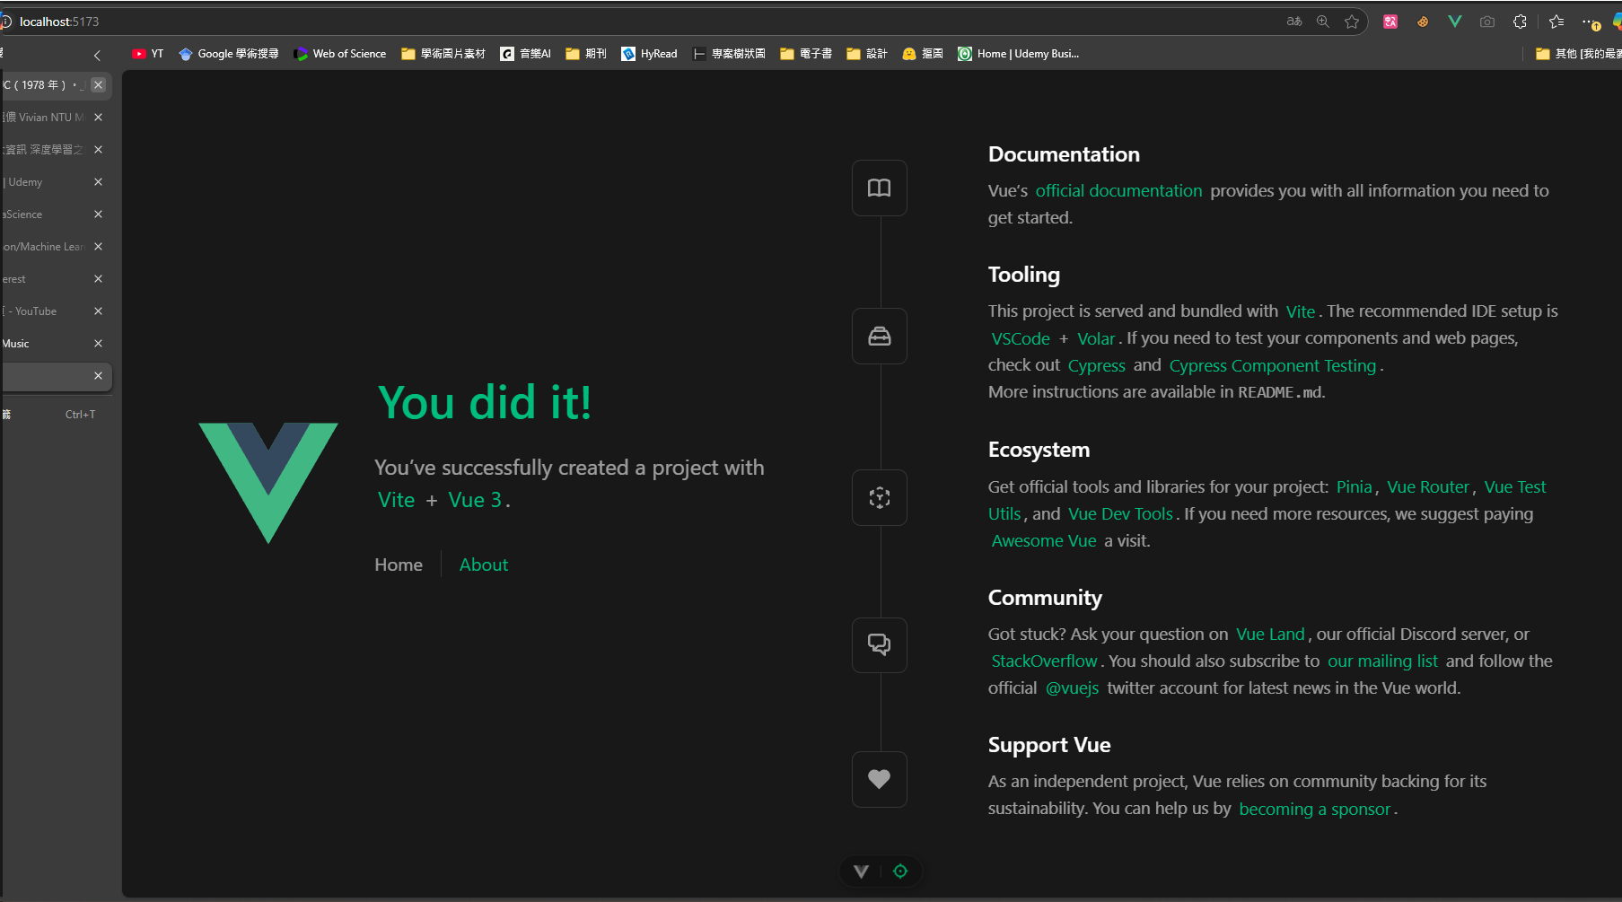
建立 vue 專案：vue CLI 跟 Vite
實作安裝：使用 vite 安裝 vue 專案
npm init vue@latest // 這邊會叫你輸入專案名稱
cd vue-project-build-vite
npm install
npm run dev
運行畫面
建立過程

Slide 7
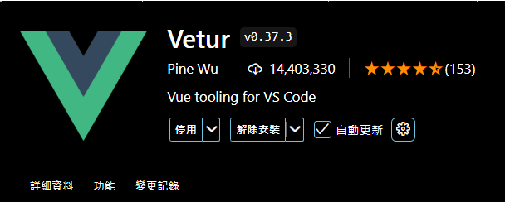
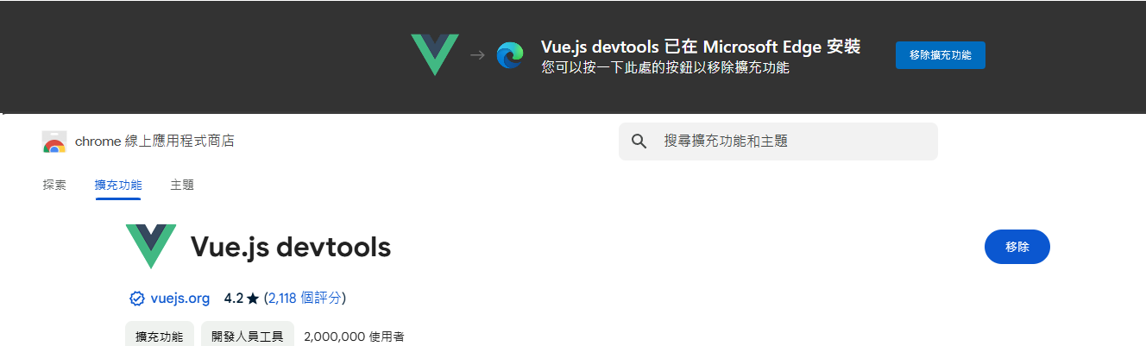
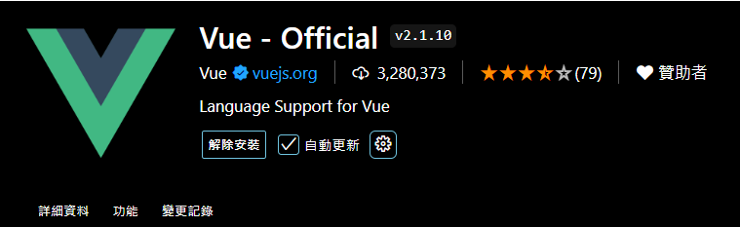
vscode 可以安裝的套件
接下來會以vue CLI 安裝為主

Slide 8
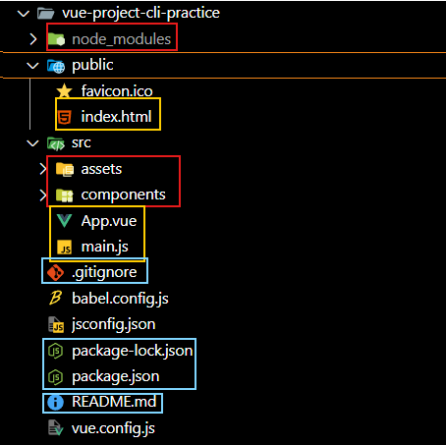
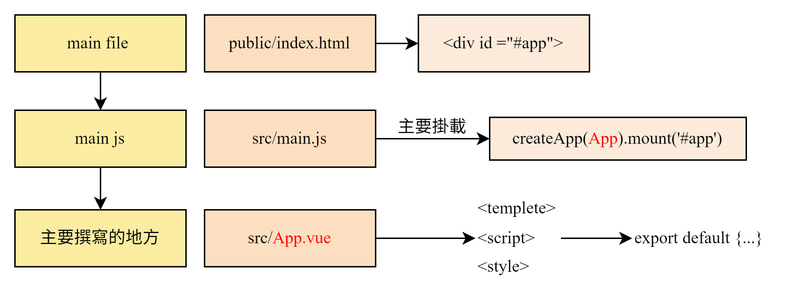
專案架構
assets：放靜態資源,例如：圖片、CSS 樣式檔案等等。
components：放元件檔。
views：放路由元件(通常為畫面/頁面)。
stores：與狀態管理器(例如：Pinia)相關的檔案。
router：與路由管理(例如：Vue Router)相關的檔案。

Slide 9
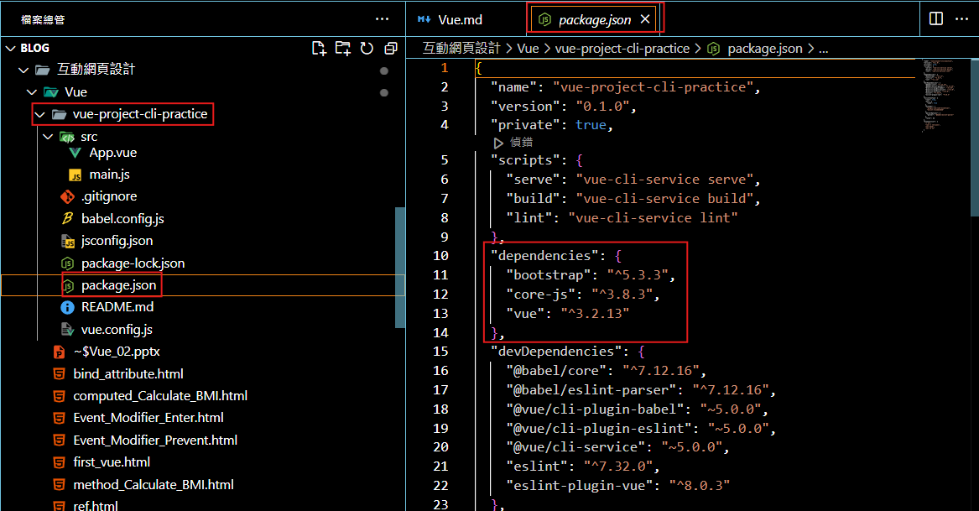
專案架構
安裝的套件都會在package.json顯示。

Slide 10
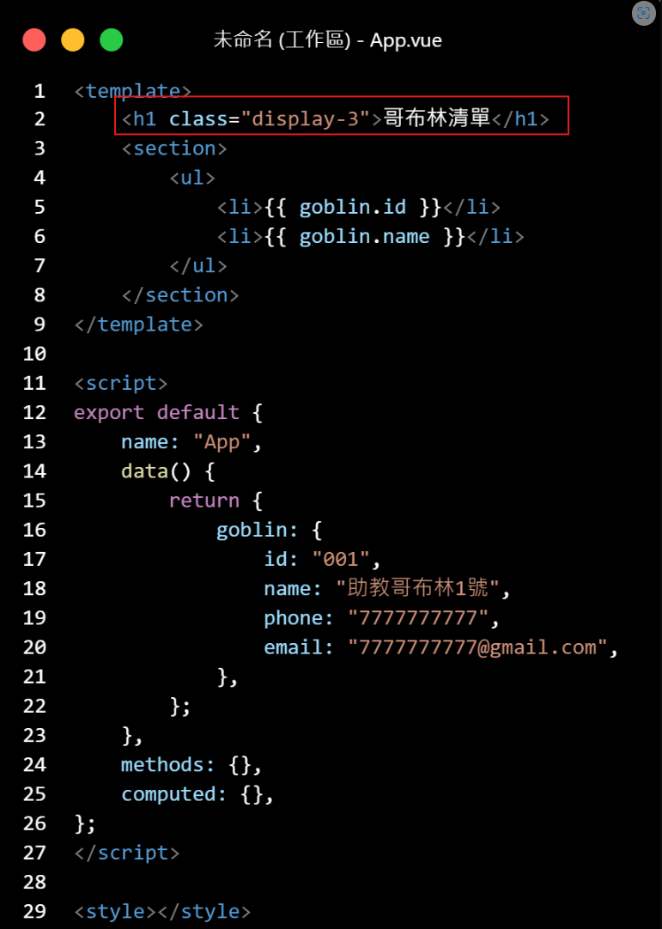
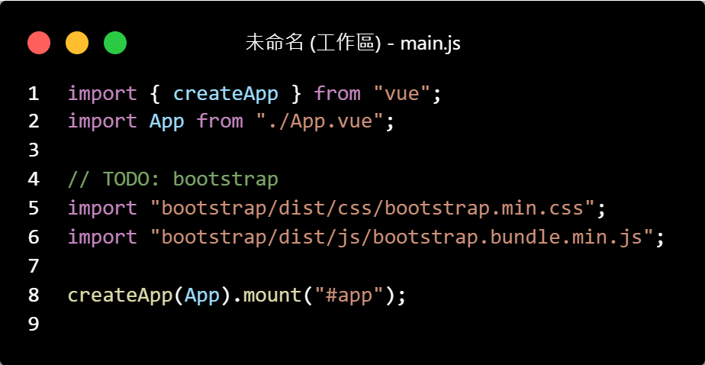
在 vue 引入 bootstrap
假如要在vue中使用bootstrap作為CSS框架
npm 安裝：npm install bootstrap
在 main.js 引入
// TODO: bootstrap
import "bootstrap/dist/css/bootstrap.min.css";
import "bootstrap/dist/js/bootstrap.bundle.min.js";

Slide 11

增加component
setup 函數是每個組件的核心入口：setup 提供一個簡單、乾淨的方式來組織和管理資料流。
我們可以用`<script setup>`這個語法糖，但也別忘了 setup 本身是一個組件。
下面介紹的東西，先有個概念就好(比較是屬於vue2的參數，但vue3有些可以取代掉)~
setup 組件的參數：
props：父層傳遞給子層得狀態
Context：內容，可以包含以下四個屬性
attrs：父層傳遞的屬性(類似 HTML 元素的屬性)。
Slots：插槽內容(父層傳遞的 HTML 片段)。
emit：子組件用來向父層觸發事件的方法。
expose：子組件暴露方法或狀態給父層。

Slide 12


增加component
總而言之
父層可以傳遞 props、attrs、slots 給子元件
子元件可以透過 emit 發出訊號，或是透過 expose 暴露想讓父層取得的狀態或方法。
provide 和 inject 的功能
用於跨層級傳遞數據。
解決 Prop Drilling（需要層層傳遞 props）的問題。
父層組件可以使用 provide 提供數據，子孫組件使用 inject 獲取數據。
適用於 Plugin 或全局狀態管理：可以在整個應用中共享狀態或屬性。

Slide 13
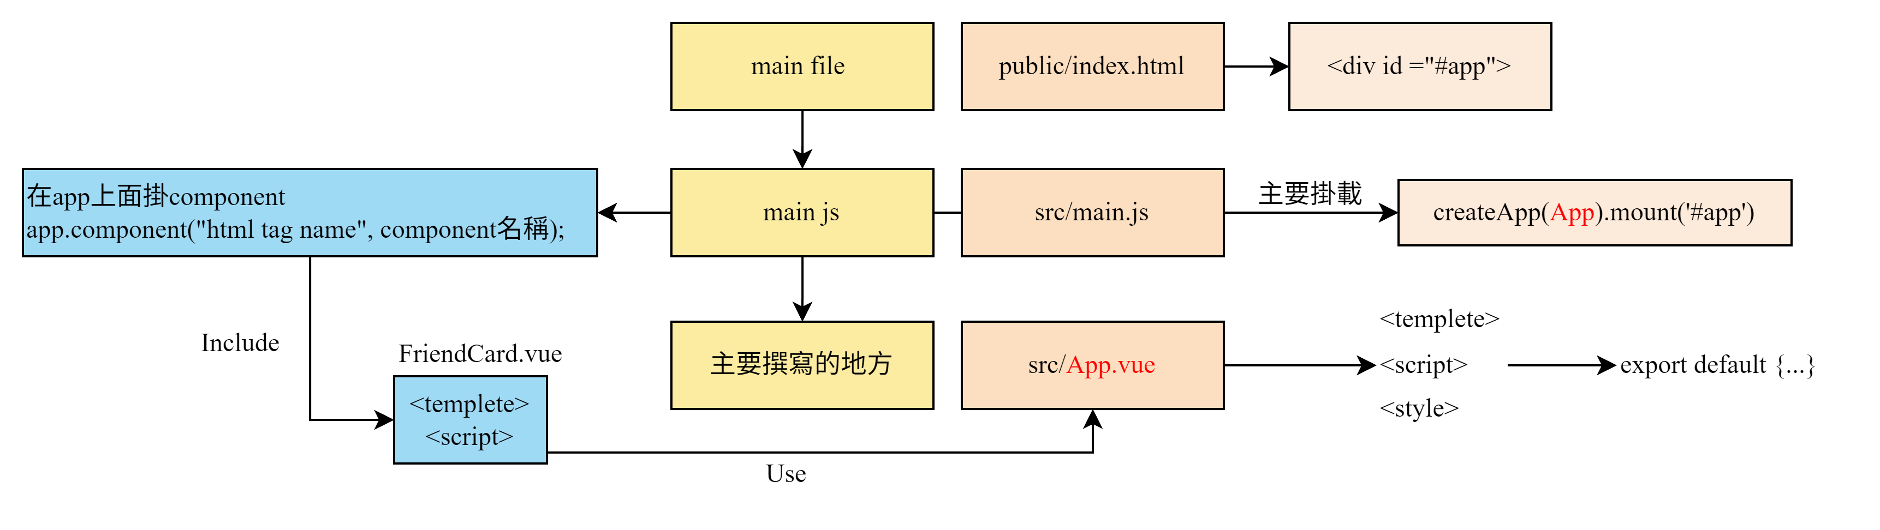
增加component
步驟示意圖

Slide 14
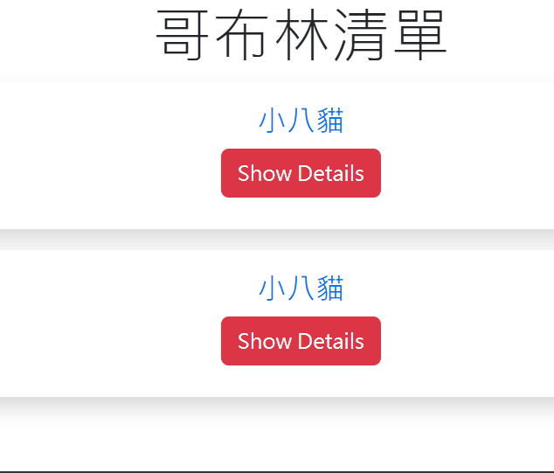
增加component
實作：用vueCli建立component
檔案： vue-project-compoment-friends

Slide 15
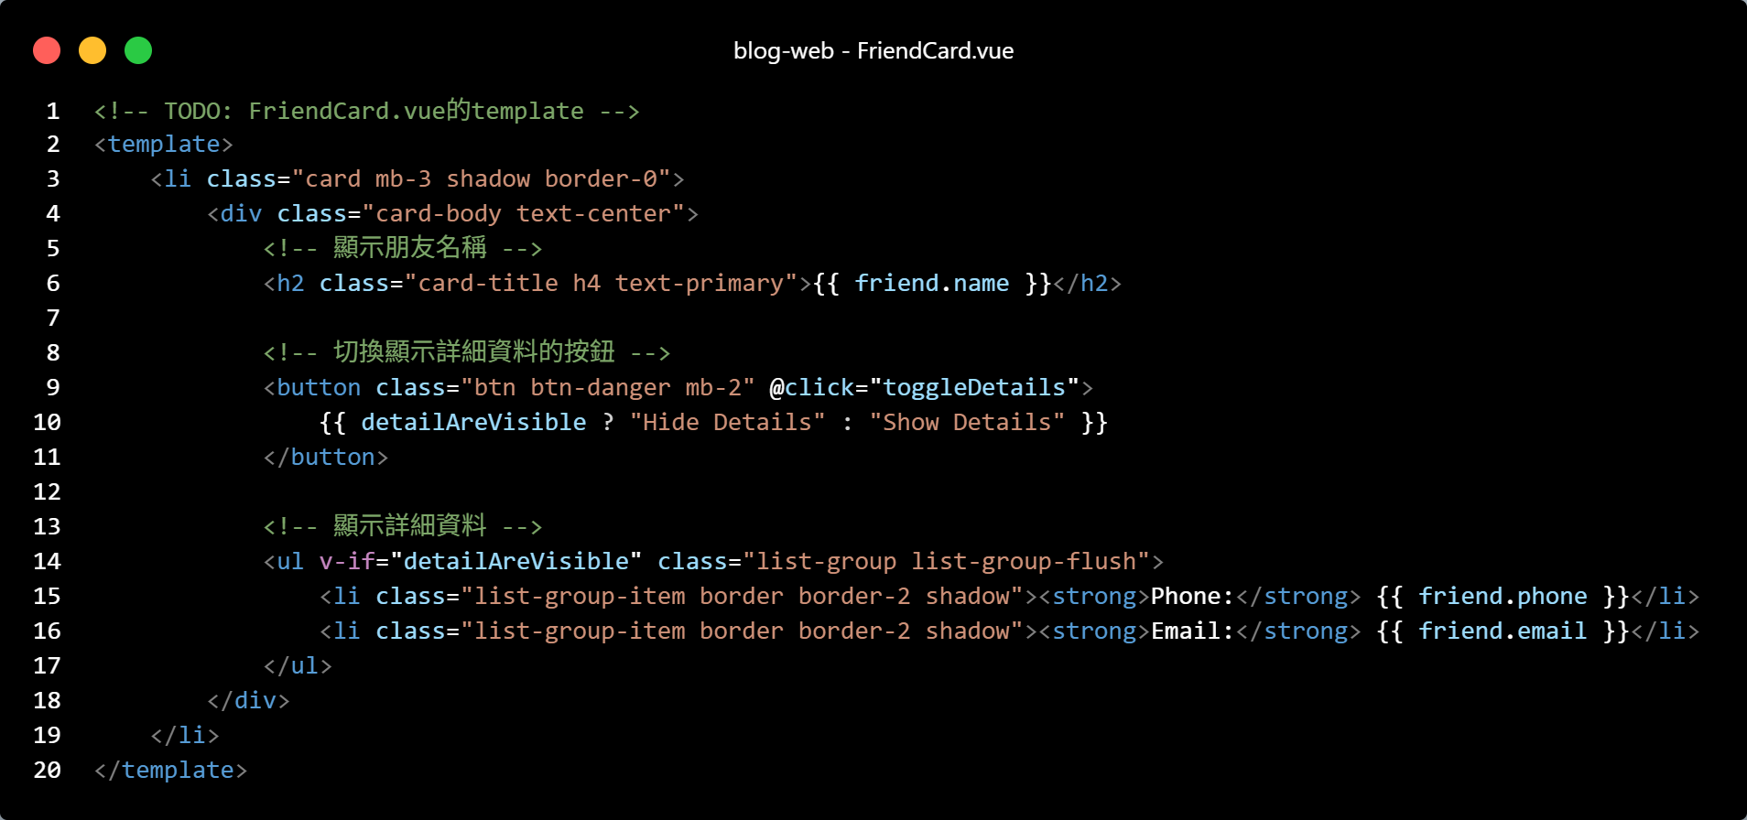
增加component
實作：用vueCli建立component(檔案： vue-project-compoment-friends)
STEP01-1：建立元件FriendCard.vue

Slide 16
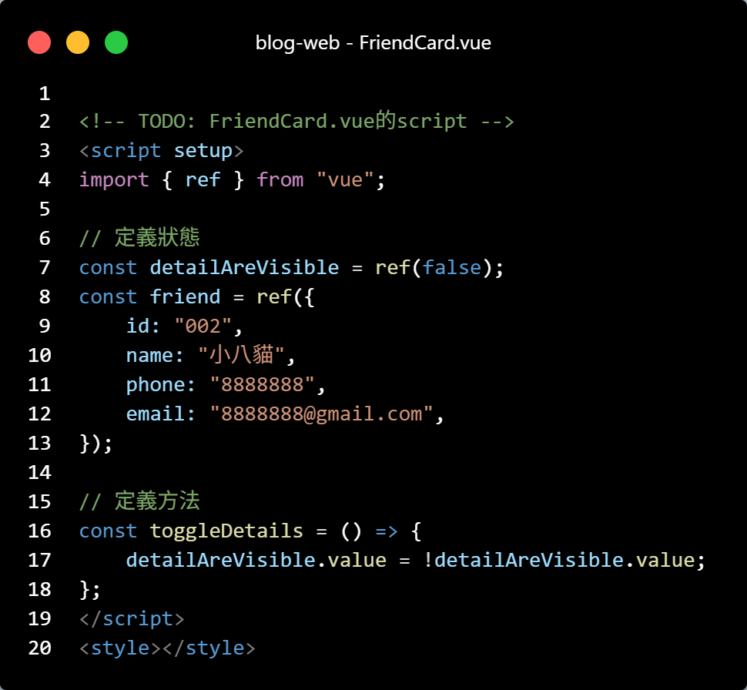
增加component
實作：用vueCli建立component(檔案： vue-project-compoment-friends)
STEP01-2：建立元件FriendCard.vue

Slide 17
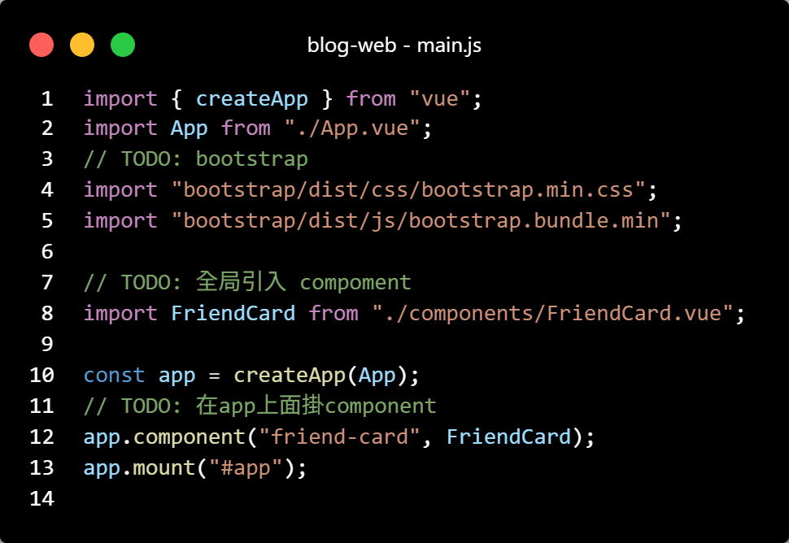
增加component
實作：用vueCli建立component(檔案： vue-project-compoment-friends)
STEP02：在main.js全局引入

Slide 18
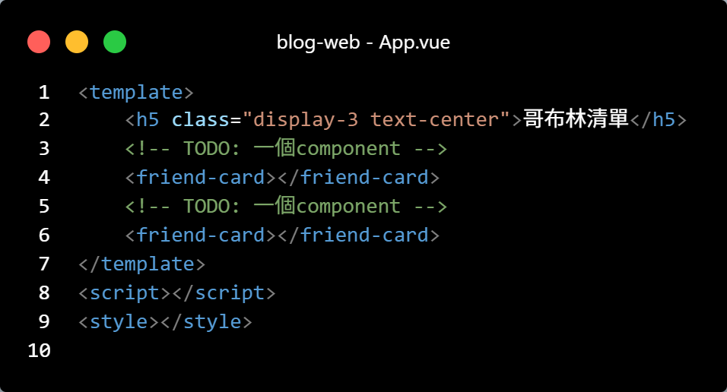
增加component
實作：用vueCli建立component(檔案： vue-project-compoment-friends)
STEP03：在App.vue使用

Slide 19
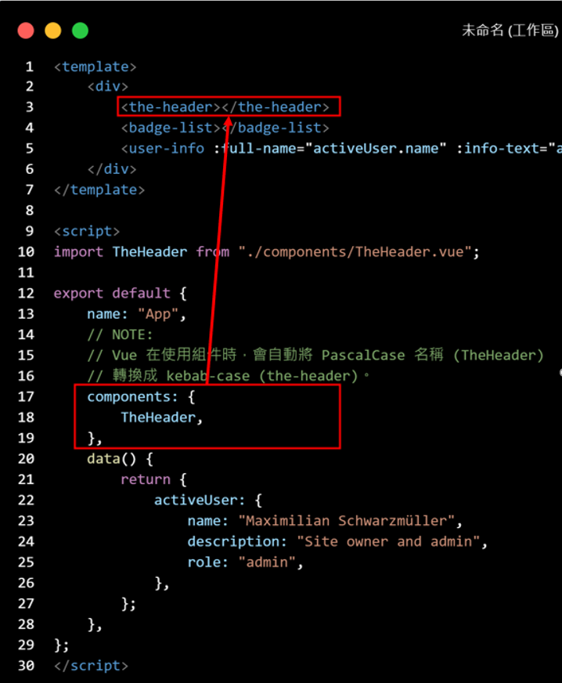
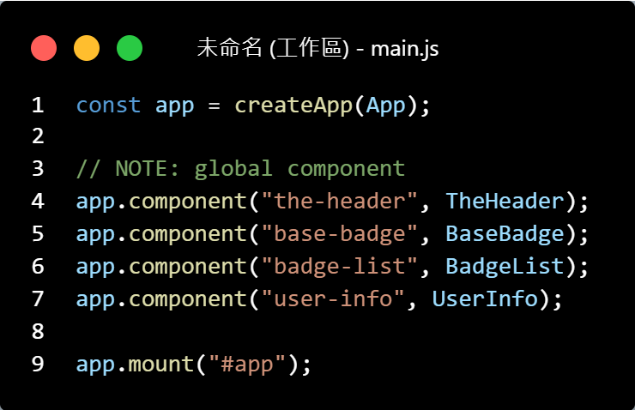
Global vs Local Components
引入component的方式有兩種：
Global：在main.js引入
Local => 把 TheHeader.vue 放到 App.vue
Global component
Locol component

Slide 20
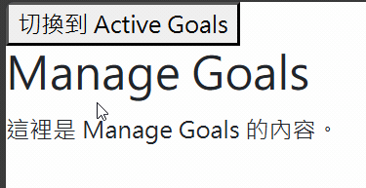
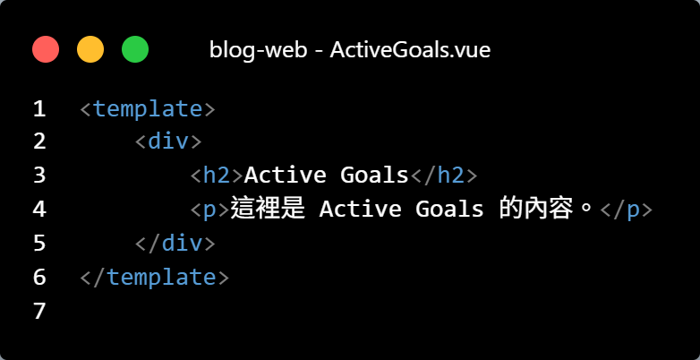
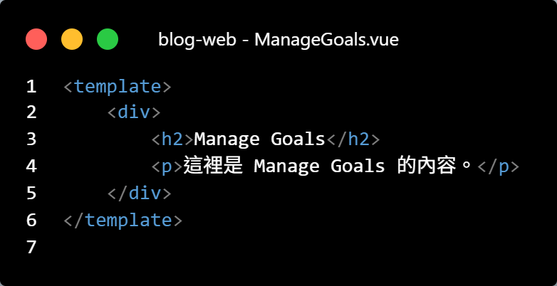
Component動態元件
需求：需要透過案件切換不同cpmponent
檔案：vue-project-dynamic-components
STEP01：建立原件ActiveGoals.vue跟ManageGoals.vue
組件ActiveGoals.vue
組件ManageGoals.vue

Slide 21
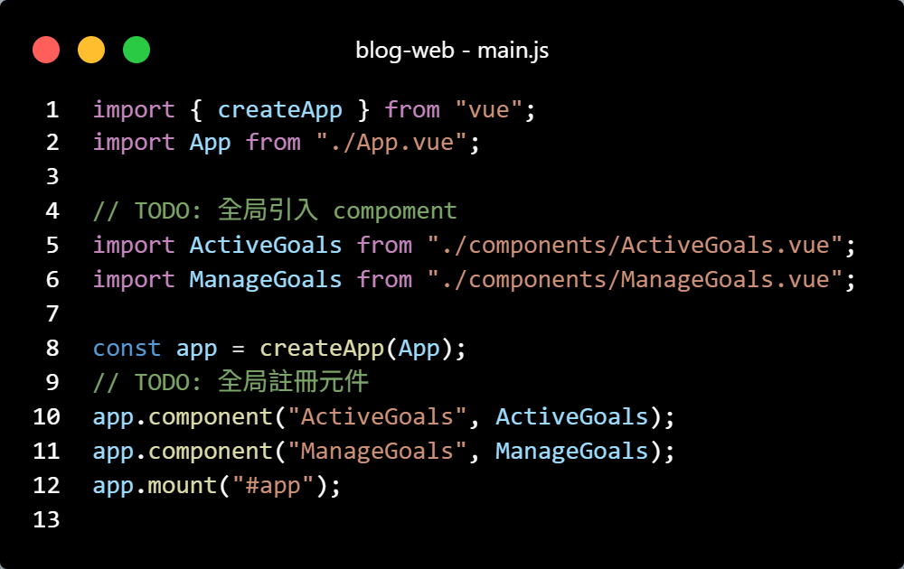
Component動態元件
檔案：vue-project-dynamic-components
STEP02：在main.js中global include

Slide 22
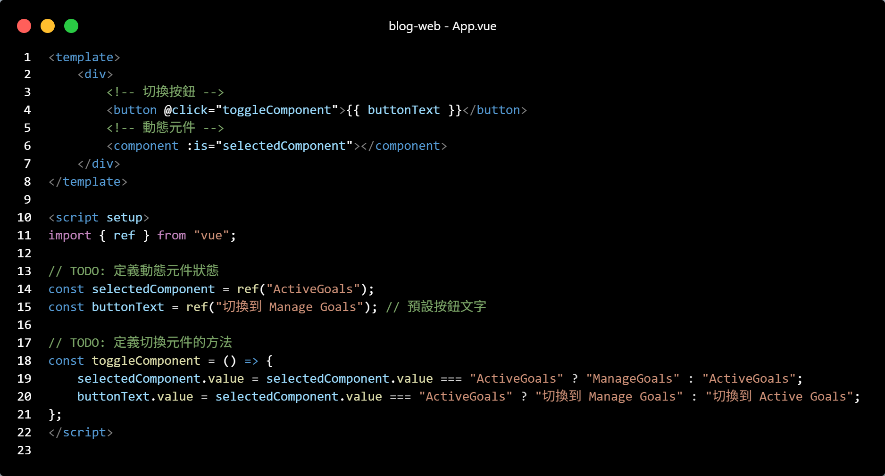
Component動態元件
檔案：vue-project-dynamic-components
STEP03：在App.vue中做使用

Slide 23
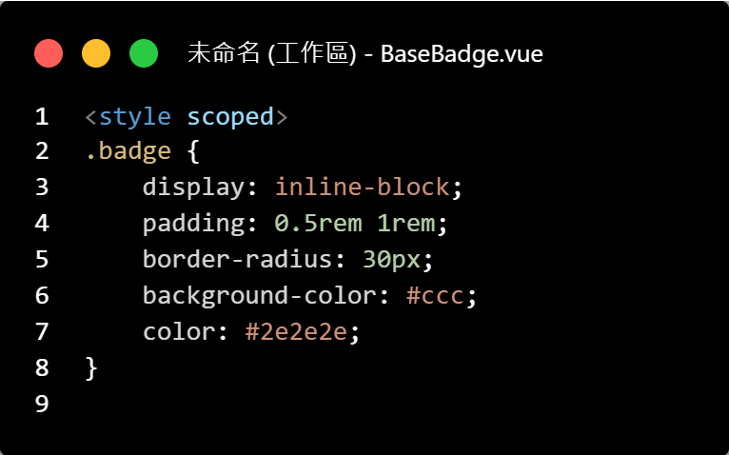

Scoped Style
在 Vue 中，彼此的<style>標籤的屬性是會互相影響的。
scoped 是一個用於 <style> 標籤的屬性，可以讓樣式只應用於當前組件，而不會影響到其他組件的樣式。這有助於防止樣式衝突，保持專案的模組化和可維護性。

Slide 24
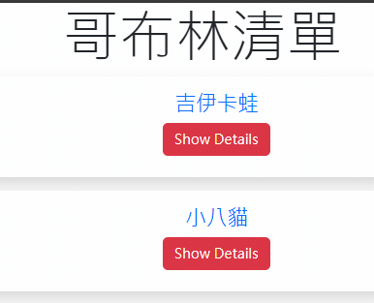
props (property 的縮寫)
接下來要面對資料傳輸的問題
Props屬於單向數據流(父元件=>子元件)
在父層引用元件時，我們可以透過 v-bind 傳遞「props」和「attribute」給元件
props需要在元件中一一宣告，而其餘沒有被宣告為 props 的都會被歸類在 attribute。
支援的 prop 值：String、Number、Boolean、Array、Object、Date、Function、Symbol
檔案：vue-project-props

Slide 25
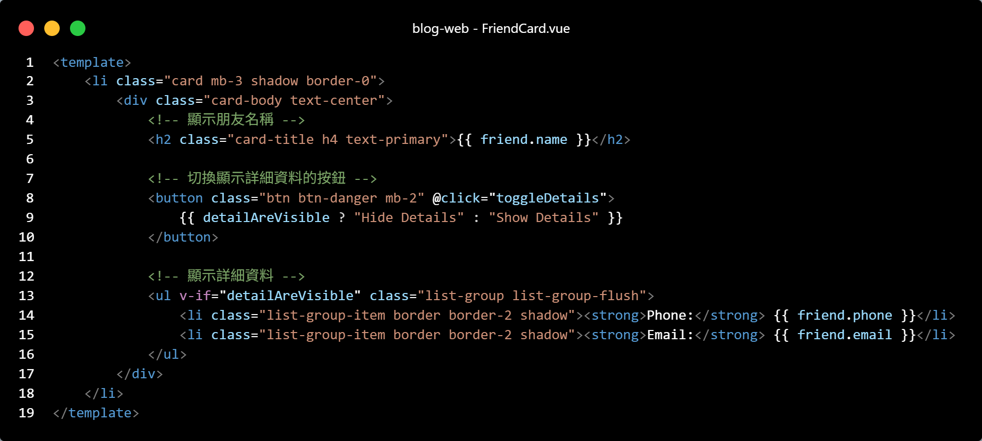
props (property 的縮寫)
檔案：vue-project-props
STEP01：建立component： component /FriendCard.vue
FriendCard.vue的template

Slide 26
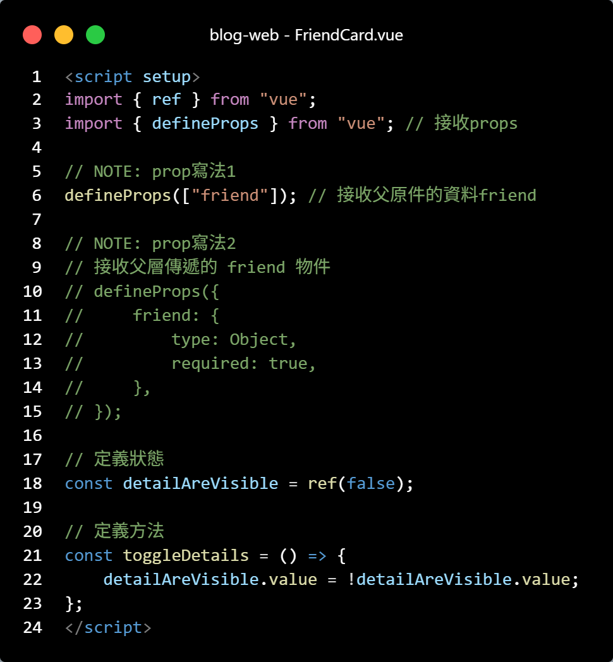
props (property 的縮寫)
檔案：vue-project-props
STEP01：建立component： component /FriendCard.vue
FriendCard.vue的script

Slide 27

props (property 的縮寫)
檔案：vue-project-props
STEP02：在main.js中global include

Slide 28
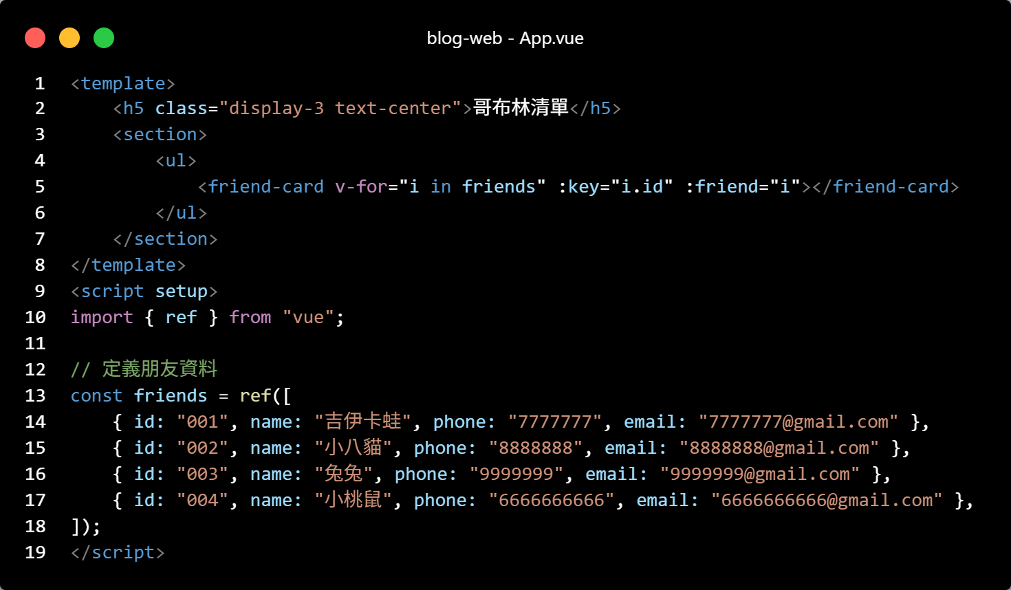
props (property 的縮寫)
檔案：vue-project-props
STEP03：在App.vue中處理

Slide 29
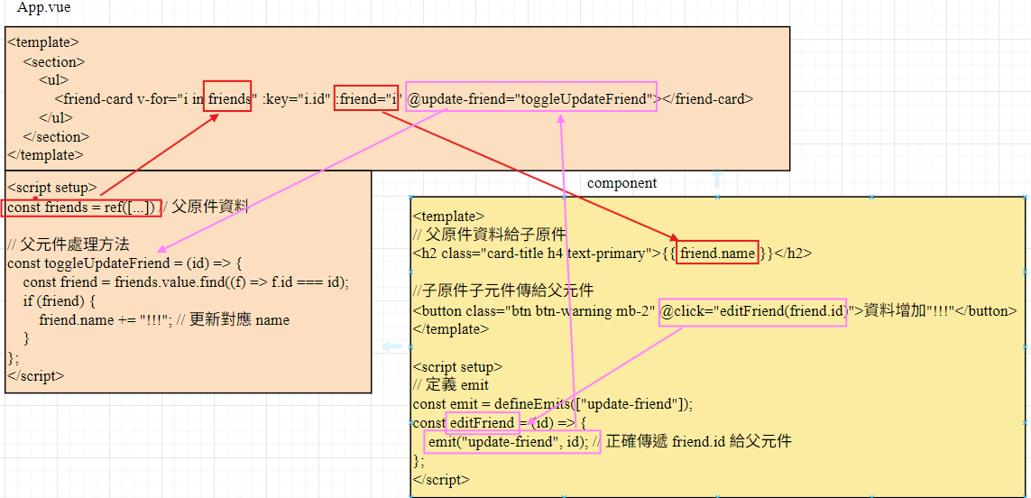
emit
單向數據流(子元件=>父元件)
紅：父=>子；粉：子=>父

Slide 30
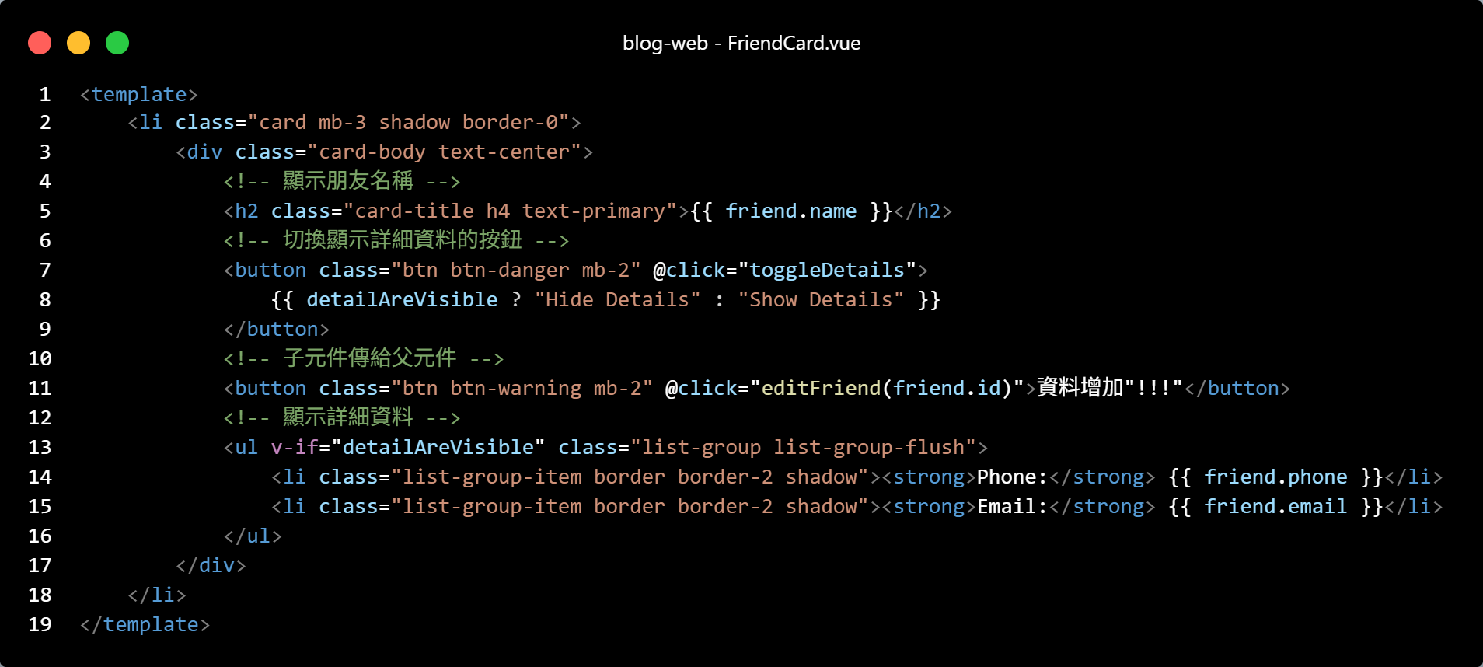
emit
實作emit：vue-project-emit
STEP01：建立component
FriendCard.vue的template

Slide 31
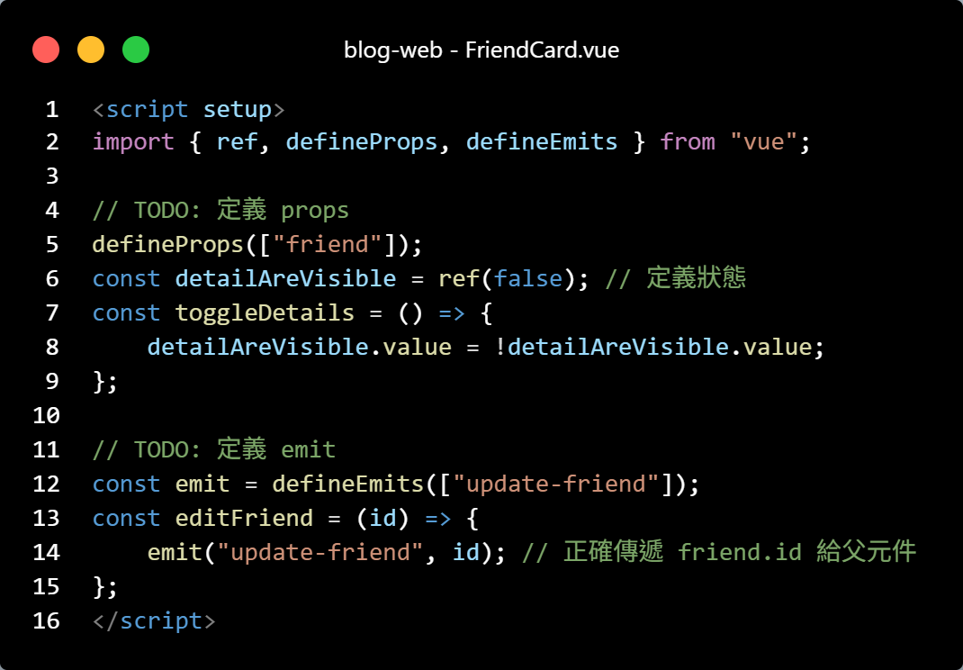
emit
實作emit：vue-project-emit
STEP01：建立component
FriendCard.vue的template

Slide 32
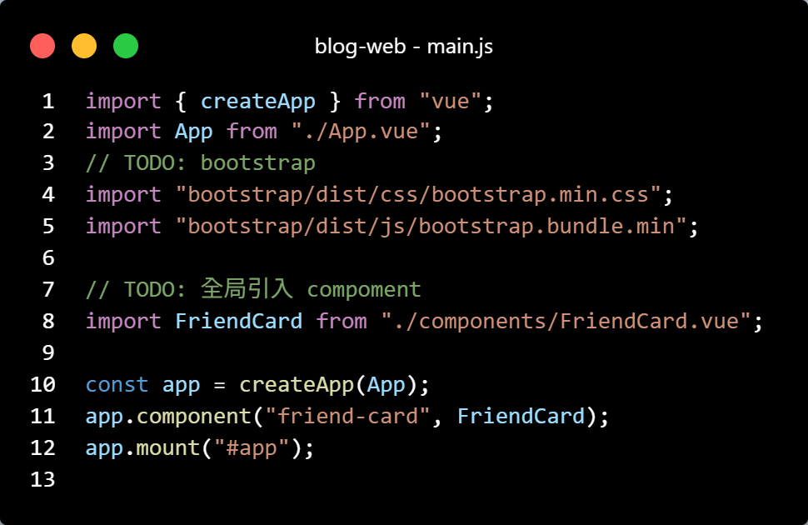
emit
實作emit：vue-project-emit
STEP02：在main.js中global include
FriendCard.vue的template

Slide 33
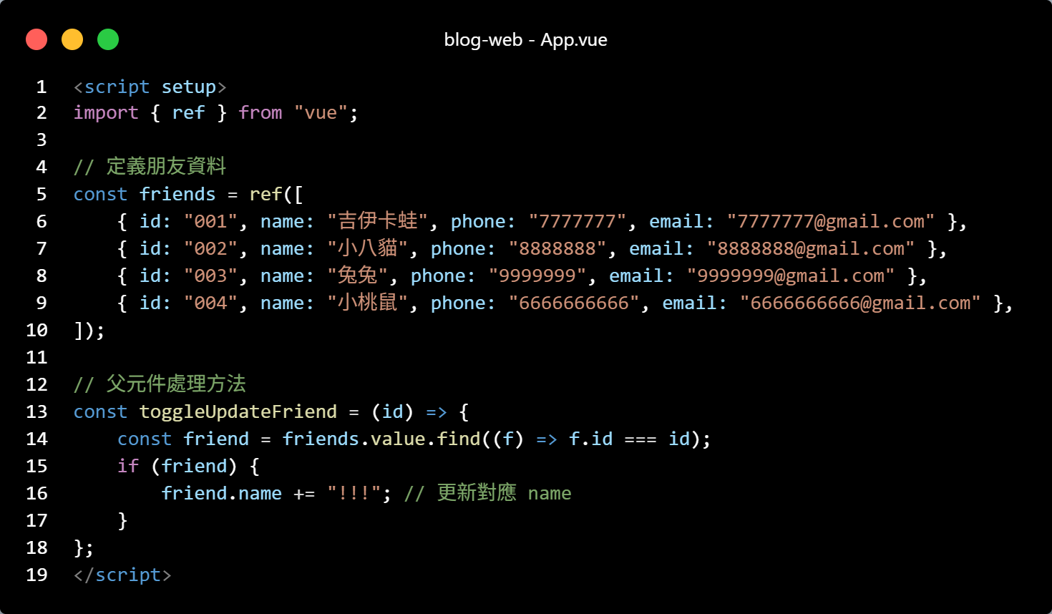
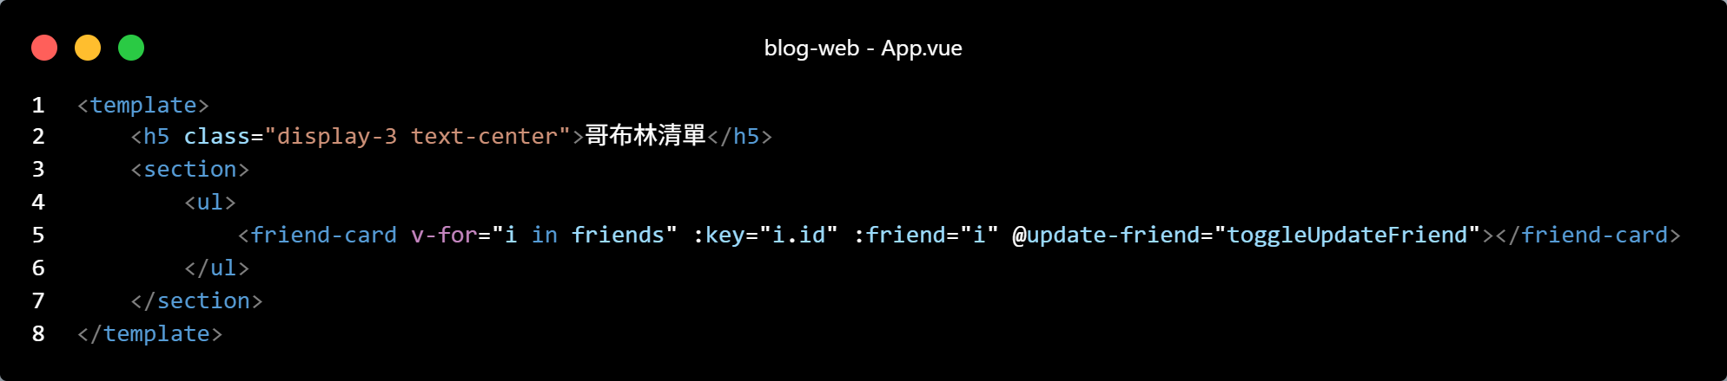
emit
實作emit：vue-project-emit
STEP03：在App.vue中處理
FriendCard.vue的template

Slide 34
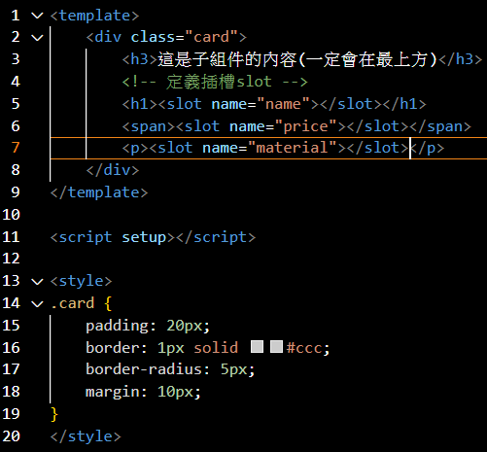
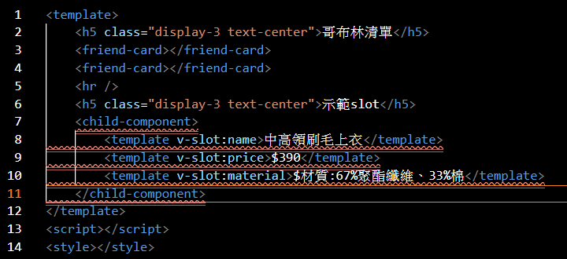
Slot
主要是用來傳遞 HTML
可以視為比 component，更小的單位。
檔案：vue-project-slot

Slide 35
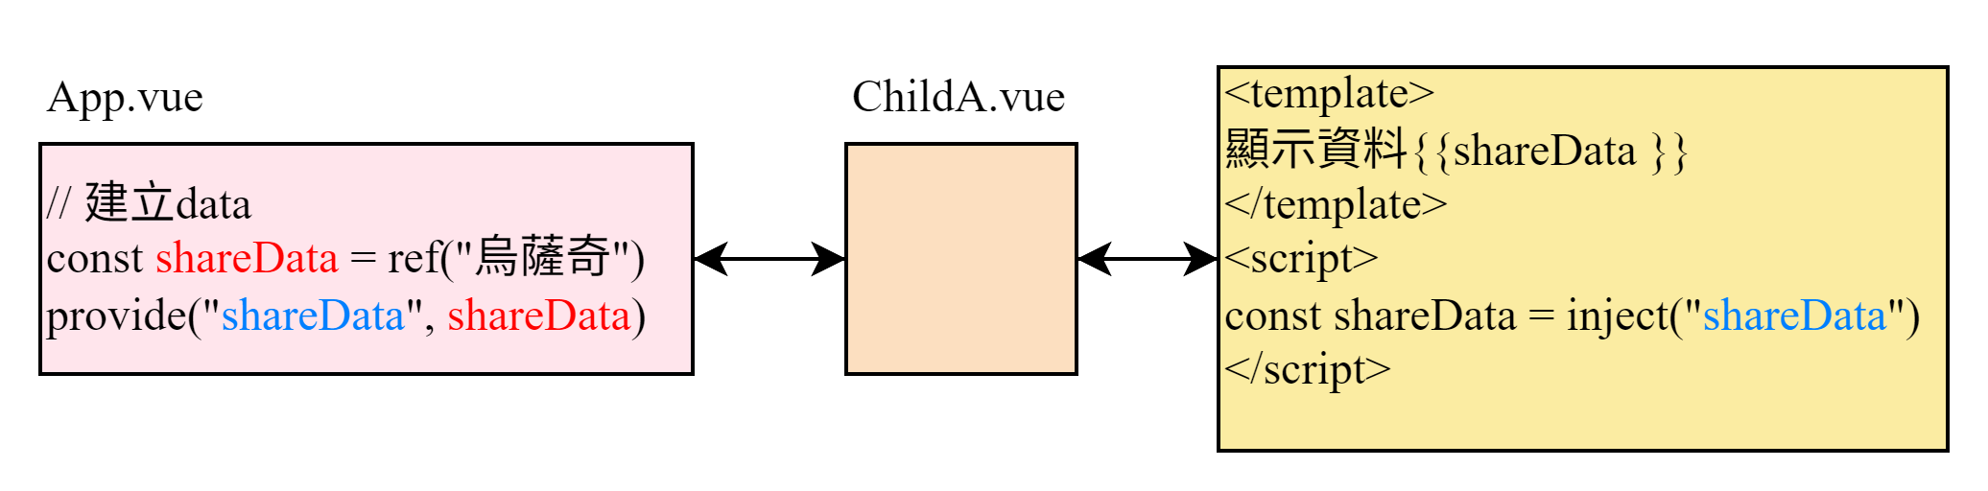
雙向傳遞：provide 和 inject
在父組件與深層子組件之間共享資料。
避免多層組件層層傳遞 props。
讓子組件能直接使用父組件的共享資料或方法。
檔案：vue-project-provide-inject

Slide 36
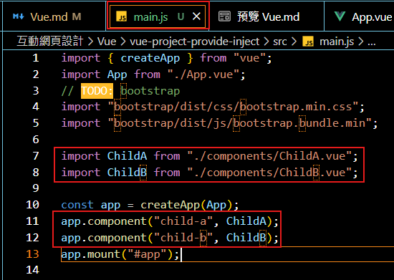
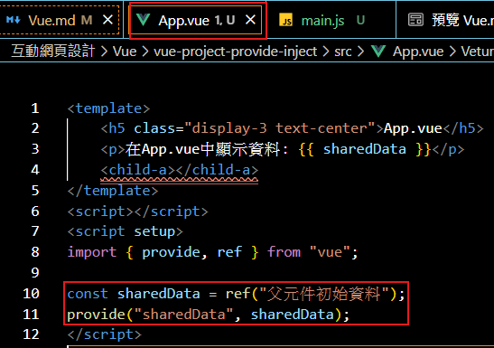
雙向傳遞：provide 和 inject

Slide 37
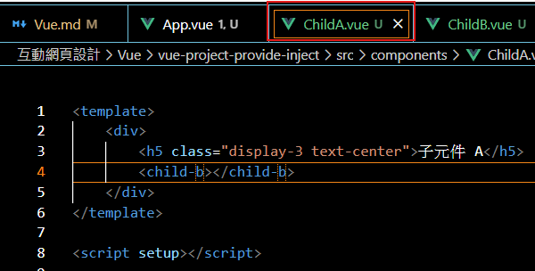
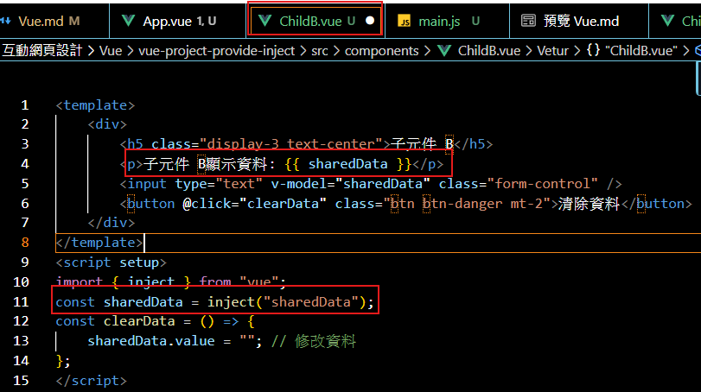
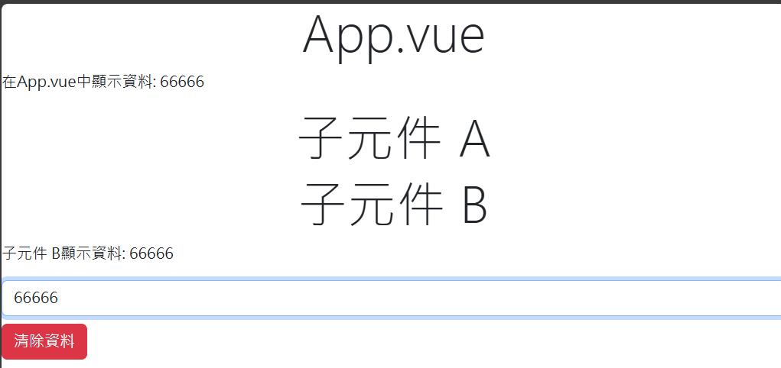
雙向傳遞：provide 和 inject

Slide 38
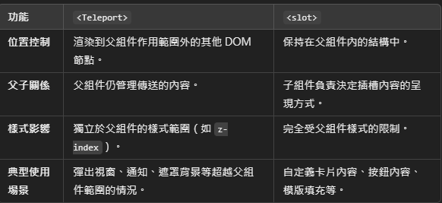
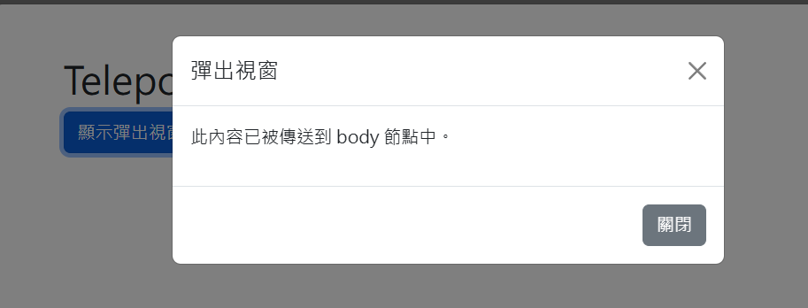
Teleport
Teleport 是一個內建元件，允許將子元件的內容傳送到應用程式的 DOM 節點中，而不被限制在父組件的作用範圍內。
應用場景：彈出視窗
(Modal)：通常需要顯示在視窗的最上層，不受父元素的 CSS 限制。
通知 (Notification) 和 提示框 (Tooltip)：需要獨立於父層結構，避免 z-index 或定位問題。

Slide 39
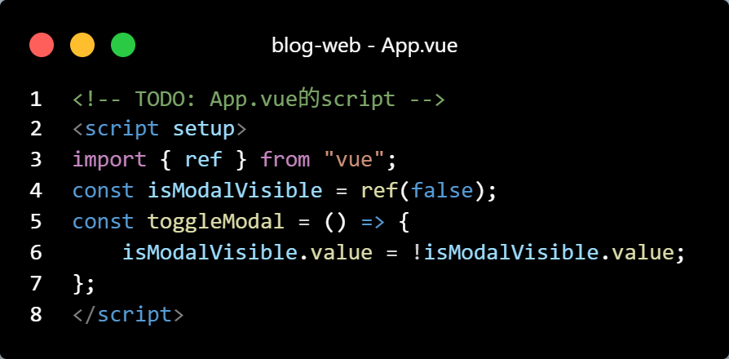
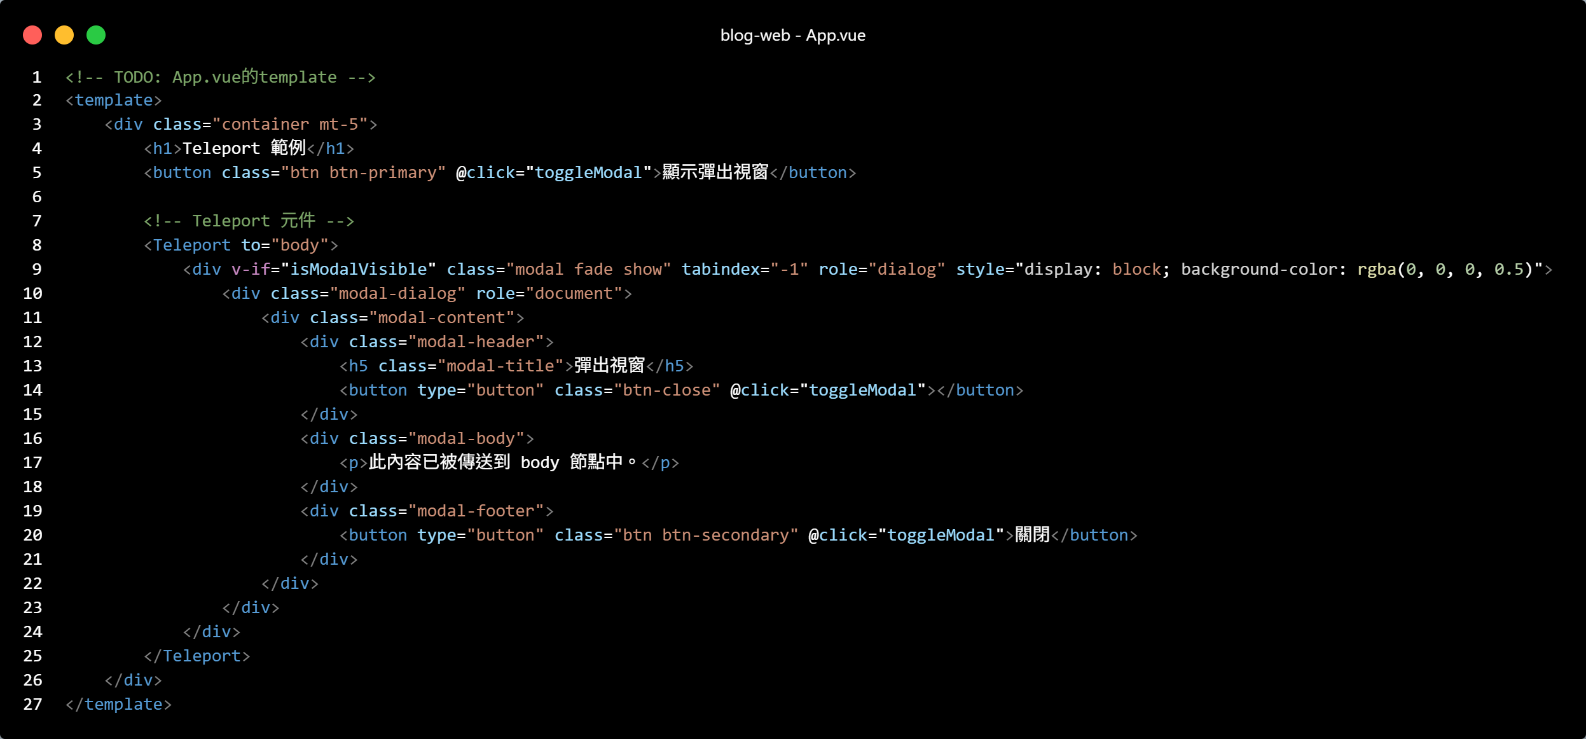
Teleport
檔案：vue-project-teleport

Slide 40
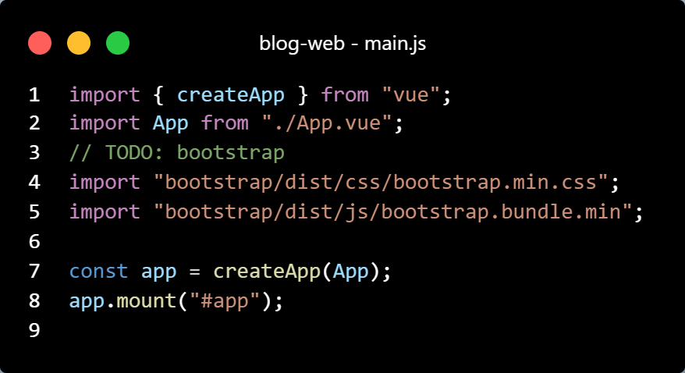
在vueCli中處理fetch
實作：vue-project-http-fetch
STEP01：在main.js中引入bootstrap

Slide 41

在vueCli中處理fetch
實作：vue-project-http-fetch
STEP02：App.vue
App.vue 的template部分

Slide 42

在vueCli中處理fetch
實作：vue-project-http-fetch
STEP02：App.vue
表單的初始化ref

Slide 43

在vueCli中處理fetch
實作：vue-project-http-fetch
STEP02：App.vue
HTTP POST

Slide 44


在vueCli中處理fetch
實作：vue-project-http-fetch
STEP02：App.vue
HTTP GET

Slide 45

Loading 動畫
其實就是設定一個 boolen，在適當時間跳 true/false。在搭配`<p v-if="...">`

